Slide 1
Мы - уникальный 6 класс
«Искатели»
Муниципальное образовательное учреждение «Сорочинская средняя общеобразовательная школа»

Slide 2
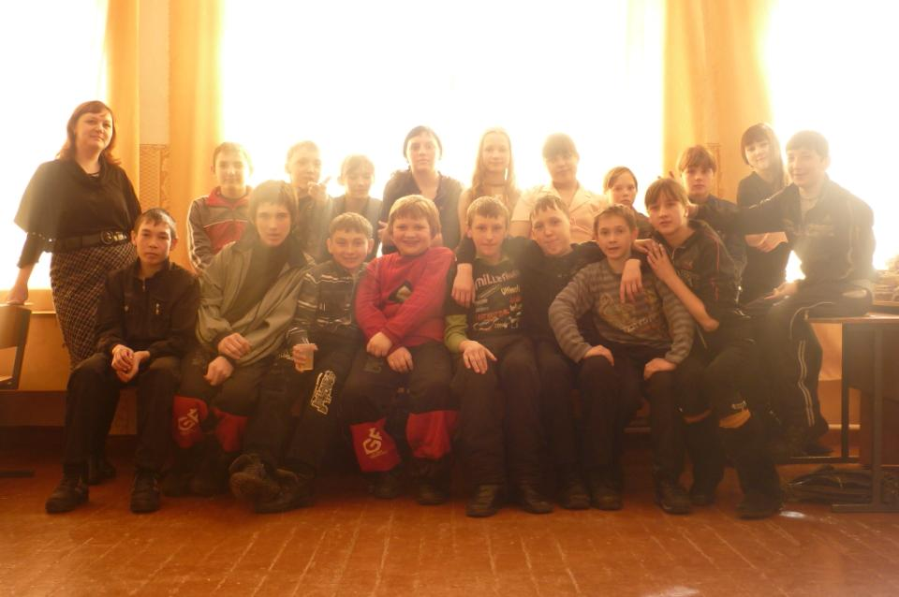
Наш класс

Slide 3
Список класса Азёмкин Алексей Азёмкин Евгений Богун Елизавета Быкова Анжела Громов Николай Иващенко Юлия Калинин Александр Ковязина Карина Лобурец Наталья Моренко Кирилл Мочетова Лидия Нордц Вячеслав Овсяников Виталий Покиньборода Саша Рябушапко Руслан Семенюта Павел Соболева Татьяна Соляник Татьяна Терёхина Яна Филимонов Александр Кузнецов Денис Сердюк Юрий

Slide 4
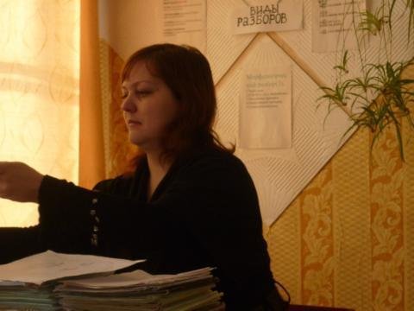
Классный руководитель
Петухова Маргарита Павловна
Стаж педагогической работы – 5 лет
Учебный предмет – русский язык и литература

Slide 5
Ни шагу назад , Ни шагу на месте, Только вперед, И только все вместе!
Наш девиз

Slide 6
Самоуправление в классе
Командир класса - Иващенко Юлия
Учебный сектор – Соляник Татьяна
Редколлегия – Богун Елизавета
Нордц Вячеслав
Терёхина Яна
Хоз. сектор – Азёмкин Алексей
Азёмкин Евгений
Сердюк Юрий
Овсяников Виталий
Семенюта Павел
Культмассовый сектор – Лобурец Наталья
Рябушапко Руслан
Филимонов Александр
Калинин Александр
Физ. организатор - Моренко Кирилл
Кузнецов Денис
Громов Николай
Покиньборода Александр
Цветовод – Быкова Анжела
Ковязина Карина
Мочетова Лидия
Ответственный за питание – Соболева Татьяна

Slide 7
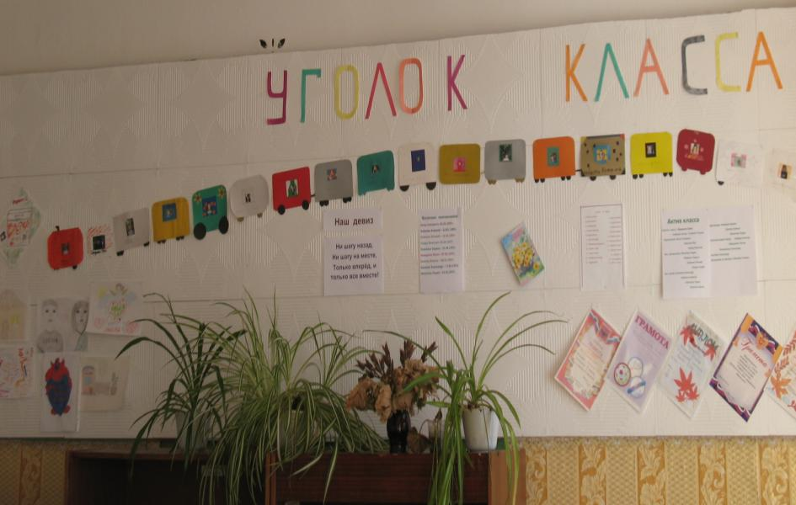
Мы - искатели

Slide 8
Мечтать, выдумывать, творить!
Жить в мире и дружбе
Защищать слабых
Наши
законы
Помогать друг другу в учебе
Заниматься спортом

Slide 9
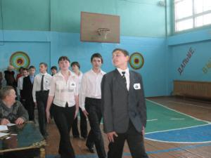
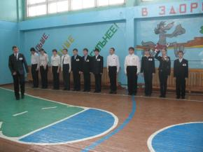
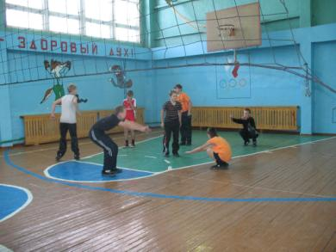
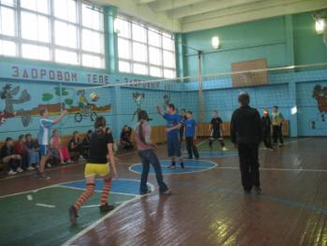
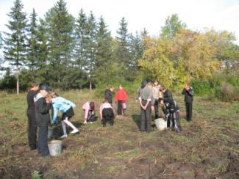
Мы за здоровый образ жизни

Slide 10
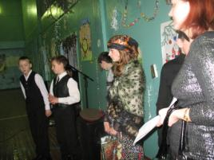
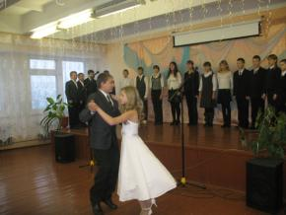
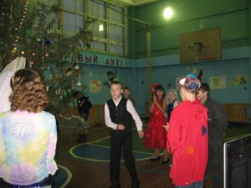
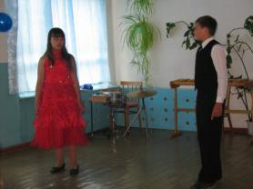
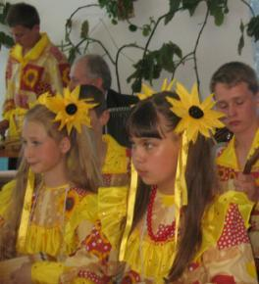
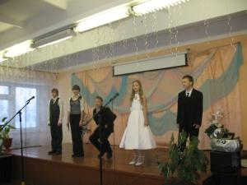
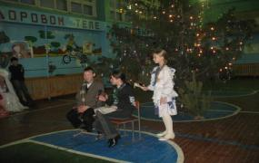
Фестиваль искусств

Slide 11
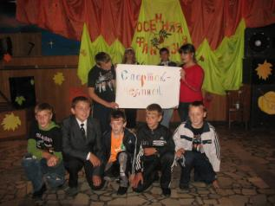
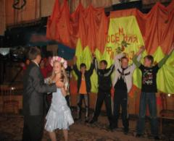
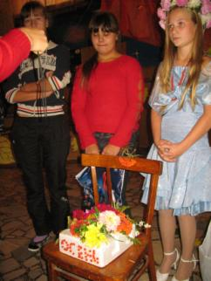

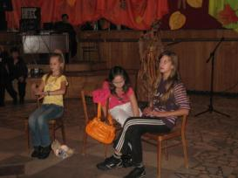
Прекрасная пора, золотая осень!

Slide 12
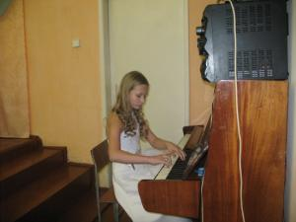
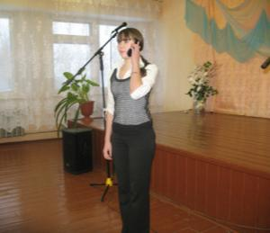
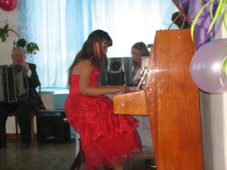
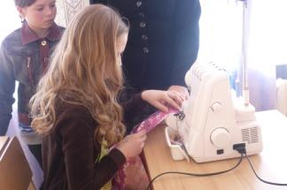
Юные дарования

Slide 13
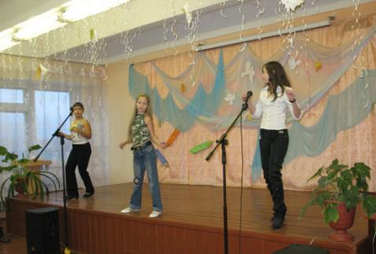

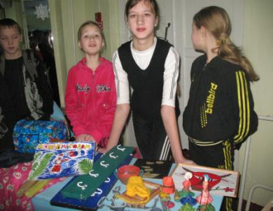
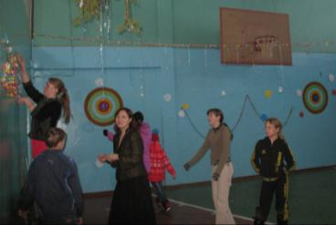

Slide 14
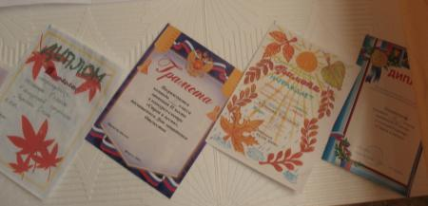
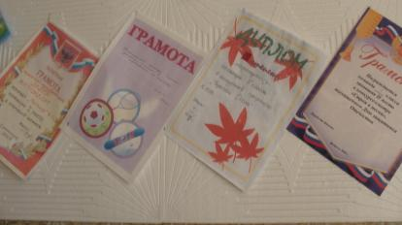
Наши награды за участие в жизни школы

